Slide 1
introducing VMs
What is a VM and how to create one
What is Prism Self Service?
Working with Nutanix Guest Tools
Notes:
U kunt zowel Prism Central als Prism Element gebruiken om VM's te maken en te beheren. Aangezien Prism Element echter slechts één cluster beheert, kan het worden gebruikt om VM's op slechts één cluster te maken en te beheren. Met Prism Element kunt u VM's maken, bijwerken, migreren, klonen, in-/uitschakelen en verwijderen, evenals een VM-console starten en Nutanix Guest Tools beheren. Sommige VM-statistieken kunnen ook worden bekeken op het VM-dashboard van Prism Element.
In addition to all of the functionality of Prism Element, Prism Central also allows you to manage affinity and NGT policies, view filtered VM-specific lists of alerts and events, create VM templates, enable/disable efficiency measurement and anomaly detection, run playbooks, manage categories, add VMs to catalogs, manage VM ownership, and more. Prism Central also includes a larger collection of VM metrics, available out-of-the-box.
As a result, even if you have a relatively small deployment with a single cluster, it is recommended to use Prism Central when creating and managing VMs. This gives you access to Prism Central's broader feature set and makes more options available for simpler, more effective VM administration.

Slide 2
VMs in AHV
Use either Prism Element or Prism Central
Create, update, migrate, clone and delete VMs
Launch VM’s console and manage guest tools
From Prism Central you manage Affinity, ownership and more
Notes:
U kunt zowel Prism Central als Prism Element gebruiken om VM's te maken en te beheren. Aangezien Prism Element echter slechts één cluster beheert, kan het worden gebruikt om VM's op slechts één cluster te maken en te beheren. Met Prism Element kunt u VM's maken, bijwerken, migreren, klonen, in-/uitschakelen en verwijderen, evenals een VM-console starten en Nutanix Guest Tools beheren. Sommige VM-statistieken kunnen ook worden bekeken op het VM-dashboard van Prism Element.
Naast alle functionaliteit van Prism Element, kunt u met Prism Central ook affiniteits- en NGT-beleid beheren, gefilterde VM-specifieke lijsten met waarschuwingen en gebeurtenissen bekijken, VM-sjablonen maken, efficiëntiemeting en anomaliedetectie in- of uitschakelen, draaiboeken uitvoeren, beheer categorieën, voeg VM's toe aan catalogi, beheer VM-eigendom en meer. Prism Central bevat ook een grotere verzameling VM-statistieken, out-of-the-box beschikbaar.
Als gevolg hiervan is het raadzaam om Prism Central te gebruiken bij het maken en beheren van VM's, zelfs als u een relatief kleine implementatie met één cluster heeft. Dit geeft u toegang tot de bredere functieset van Prism Central en maakt meer opties beschikbaar voor eenvoudiger, effectiever VM-beheer.

Slide 3
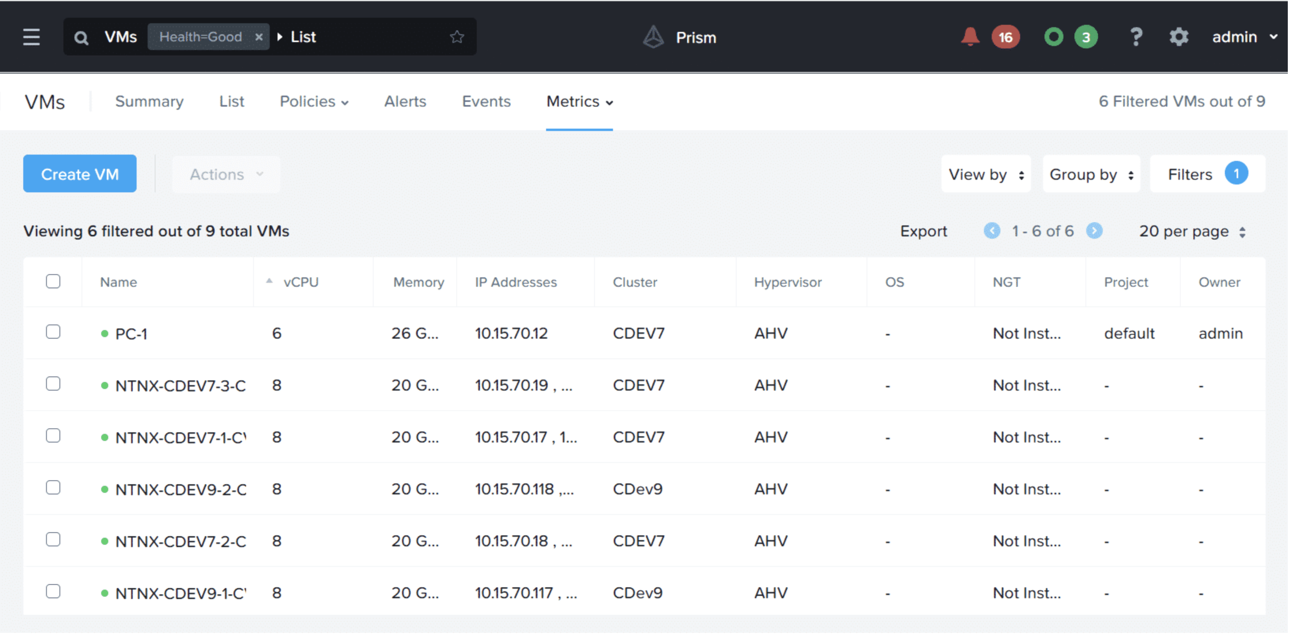
The VMs Dashboard
Notes:
Dit dashboard bekijken:
Klik op het menu Entiteiten en vouw de categorie Compute & Storage uit.
Klik op de optie VM's. Merk op dat u op het sterpictogram rechts van de optienaam kunt klikken om een ​​bladwijzer voor het dashboard te maken voor gemakkelijke toegang.

Slide 4
VM Details page
List all details by double clicking on a single VM
Console, Recovery Points, Snapshots, Alerts and more
List all actions by checkboxing a single VM
Update, delete, clone, power off and more
Notes:
Vanuit het VM-dashboard kunt u de details van een individuele VM weergeven, zoals: het consolescherm, snapshots en events, statistieken, NIC's en meer.
En door een enkele VM aan te vinken, kunt u het menu Acties openen om bij te werken, te verwijderen, te klonen enzovoort.

Slide 5
Creating vms
Prerequisites for creating a VM
Network
Image
VirtIO (for Windows)
UEFI BIOS or Legacy BIOS
Sysprep (for Windows)
Cloud-Init (for Linux)
Categories
Notes:
Het maken van een VM in Prism Central of Prism Element is een eenvoudig proces. Componenten zoals netwerken, schijven, categorieën, enzovoort, die nodig zijn om de VM te bouwen, moeten echter eerst worden ingesteld of geconfigureerd.
Doorgaans wijst u entiteiten toe aan een categorie en past u vervolgens beleid toe op die categorie, die op zijn beurt het beleid toepast op alle gekoppelde entiteiten.
Netwerk:
Elke VM-netwerkinterface is gebonden aan een virtueel netwerk en elk virtueel netwerk is gebonden aan één VLAN.
Afbeelding:
De afbeelding die u wilt gebruiken.
VirtIO:
Om de prestaties en stabiliteit van vensters te verbeteren op basis van meerdere stuurprogramma's.
UEFI BIOS of Legacy BIOS:
De bootloader die je wilt gebruiken.
Sysprep en Cloud-Init:
Om standaardconfiguraties zoals hostnaam, tijdzone et cetera in te stellen voor VM's.
Categorieën:
Overweeg een back-upbeleid als voorbeeld. Mogelijk hebt u een bedrijfsbeleid dat vereist dat er een back-up van alle VM's wordt gemaakt, maar met verschillende frequenties voor verschillende afdelingen. Van marketing- en verkoop-VM's mag bijvoorbeeld slechts één keer per dag een back-up worden gemaakt, maar van financiële VM's moet elk uur een back-up worden gemaakt. In dit scenario kunt u een afdelingscategorie maken met Marketing, Verkoop en Financiën als drie van de waarden. Vervolgens kunt u VM's toewijzen aan die categorie en aangepast back-upbeleid toepassen voor verschillende afdelingen.

Slide 6
Creating A VM
Create a VM
Configuration
Resources
Management
Review
Agent VM (a special case)
Notes:
Entities - Compute & Storage - VMs - Create VM
Configuration:
een naam, beschrijving, het cluster waarop u deze VM wilt laten staan, het aantal VM's dat u wilt maken met behulp van deze configuratiespecificaties, vCPU's, cores per vCPU en geheugen
Resources:
connect schijven, netwerken aan en specificeer de opstartconfiguratie.
Management:
wijs categorieën toe, selecteer een tijdzone voor de VM, kies ervoor om de VM als agent-VM te gebruiken en lever sysprep- of cloud-init-scripts.
Review:
een volledig overzicht van uw VM met alle instellingen die u op vorige pagina's hebt geselecteerd. Al deze instellingen zijn bewerkbaar.
Agent-VM:
Als u ervoor kiest om een ​​agent-VM te maken, wordt de VM die u maakt altijd als eerste ingeschakeld op een host (vóór alle andere VM's) en als laatste uitgeschakeld (na alle andere VM's). Agent-VM's voegen speciale functionaliteit toe aan uw netwerk, zoals bedreigingsdetectie, firewalling, diagnostiek et cetera. Agent-VM's worden vóór alle andere VM's opgestart en na alle andere VM's afgesloten. Ze worden ook nooit gemigreerd.

Slide 7
Enabling Nutanix guest tools
What are Nutanix Guest Tools
Communication with CVM
Self-Service Restore ( file level restore )
VSS ( for application consistent snapshots )
Static IP address preservation in case of DR
Installed via Prism Central or Prism Element
Notes:
Nutanix Guest Tools (NGT) is een softwarebundel die wordt geïnstalleerd in de User Virtual Machines (UVM) om geavanceerde VM-beheerfunctionaliteit mogelijk te maken via het Nutanix-platform.
Het bestaat uit de volgende componenten en maakt de volgende geavanceerde VM-beheerfuncties mogelijk
Nutanix Guest Agent (NGA)-service voor communicatie met de Nutanix CVM (Controller VM)
Self-Service Restore (SSR), ook bekend als File Level Restore (FLR) CLI - self-service herstel op bestandsniveau van Nutanix UVM snapshot
Nutanix VM Mobility-stuurprogramma's:
Voor VM-migratie tussen ESX <-> AHV
Gebruikt voor DIAL en Cross Hypervisor DR (CH-DR) projecten.
VSS Agent + H/W Provider voor Windows VM's om applicatieconsistente snapshots van AHV/ESX Windows VM's mogelijk te maken.
Applicatieconsistente snapshot-ondersteuning voor Linux VM's waarmee specifieke scripts kunnen worden uitgevoerd wanneer de VM stilstaat.
Statische ondersteuning voor behoud van IP-adressen na failover voor Nutanix DR(Leap). Met deze functie kan het IP-adres van een gast-VM (met statisch IP-adres) worden bewaard voor de failover (DR) ervan naar een IPAM-netwerk. Raadpleeg het gedeelte Netwerkvereisten van de Nutanix DR(Leap)-gids voor meer informatie.
Ondersteuning voor scriptuitvoering in gastscripts voor Nutanix DR(Leap).

Slide 8
Summary
How to navigate to and use the VMs dashboard in Prism Central.
The prerequisites for VM creation, including networks, images, VirtIO drivers, Sysprep, and cloud-init.
How to create a VM as a Prism Central Administrator.
How to enable and install Nutanix Guest Tools, for access to advanced VM management capabilities.

